Slide 1
Föräldramöte KAIS Mora P08 Säsongen 19/20

Slide 2
Välkomna till innebandysäsongen 2019/2020!

Slide 3
Kvällens program
Presentation av ledare och föräldrar
Träningar
Matcher
Cuper
Kommunikationsvägar
Avgifter
Lagkassa/försäljning
Roller i laget – förväntningar på föräldrar
Klubbdagar på John´s sport
Klädbeställning

Slide 4
Presentation
Tränare Lagledare
Johan Norlin
Sara Puonti
Jim Karlsson
Nicklas Lind
Anna Norlin

Slide 5
Träningar
2 ggr per vecka. Varierande tider – se laget.se
Ska komma i mitten av månaden innan men är ofta försenat. Jag lägger in så fort jag får tiderna från klubben.
P07 behöver låna spelare ibland. KAIS har som policy att främja samarbete över åldersgränserna, för allas utvecklings skull. Den som lånas ut till P07 behöver vara en spelare som ligger i framkant i sin utveckling just nu, för att upplevelsen ska bli bra. Tränarna har ansvar för att möjligheten fördelas klokt mellan våra spelare.
Har någon frågor, eller känner sig orättvist behandlad, fråga tränarna! Det är viktigt att det här blir bra, för alla.
Mål för säsongen:
Vi ska ha trevligt tillsammans och möta varandra med respekt
Alla individer ska få möjlighet att utvecklas
Fokus på rörlighet, snabbhet och klubbteknik
Träna på två sätt att spela försvarspel
Fortsatt fokus på lagarbete – ”Laget före jaget”

Slide 6
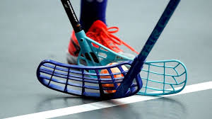
Matcher
Seriespel börjar 13 oktober
Matcherna läggs in i aktiviteter på laget.se
Kallelse kommer via laget.se Se till att svara!
Eventuellt kan vi behöva turas om att stå över – vi för statistik!
Vi samåker i första hand
Dusch och ombyte? Vi peppar barnen att duscha efter bortamathcher. Vi är överens om att det vore bra att duscha.
Vid hemmamatcher: 2 föräldrar i sekretariat och 2 matchvärdar

Slide 7
Cuper
Träningscup i Hagfors
Spelas söndag 6 oktober kl 13-19
Vi gör en heldag tillsammans som start på säsongen
Buster cup
Spelas i Mora 24-26 april 2020
Ett eller två lag? Två!
Storvreta cup? Ja, vi kommer fram till att vi vill!
Spelas i Uppsala 4-6 januari 2020
Världens största innebandycup – ca 600 lag. Vill vi? Ja!

Slide 8
Kommunikations-vägar

Slide 9
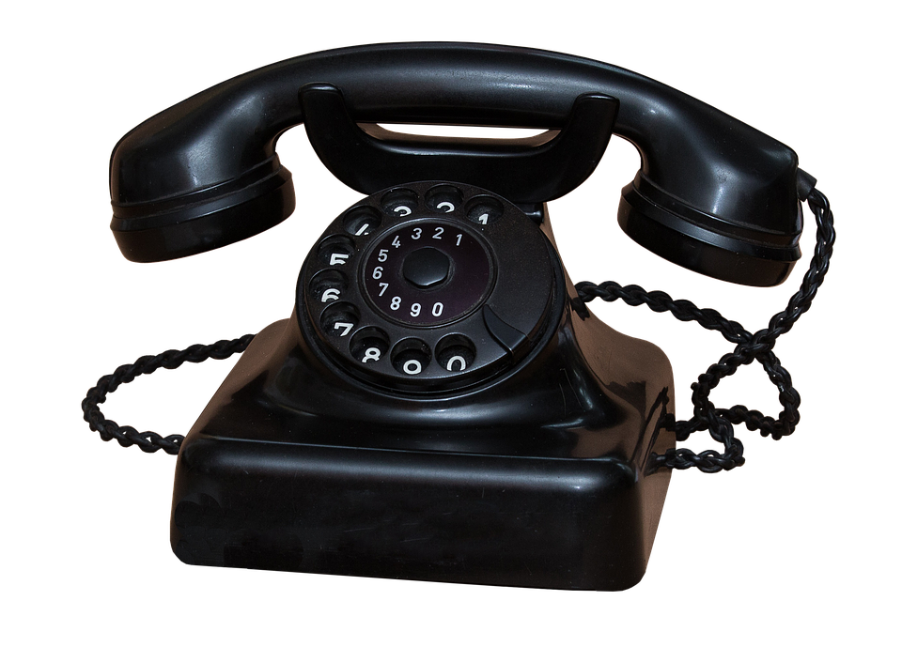
Vem ska ni vända er till?
Frågor om spel och träningsinnehåll
Tränarna Johan, Sara, Jim eller Nicklas
Frågor om betalningar, avgifter osv
Kansliet 0250-30028, kansliet@kaismora.se
Allt annat
Lagledare Anna, på laget.se, mejl a.norlin@gmail.com, eller 0735-778944
Ni kan alltid kontakta ungdomsansvariga Anna Wijk, anna.wijk@kaismora.se!

Slide 10
Avgifter
Avgiften i år blir 1500 kr för hela säsongen
Prova på får man göra utan att betala
Pengarna går till träningsmaterial, domare, anmälningsavgifter, hallen, licenser, kansliet mm
Möjlighet att sänka sin egen avgift
Vill man betala mindre pengar går det att sälja bingolotter för klubben. Då kan man sänka sin egen avgift rejält.
Är ni intresserade, kontakta kansliet direkt, eller mig, vi hjälper er.

Slide 11
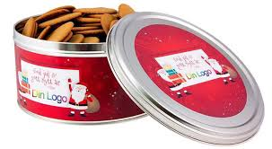
Lagkassa och försäljning
Idag har vi XX kr i kassan Jag har inte fått tag på summan än. Oklart.
Tidigare sålde vi Bingolotter till uppesittarkväll
Vi behöver sälja Sverigelotter för klubben
Vi behöver ha ca 25-30 000 i lagkassan för att kunna åka till Storvreta cup.
Alla säljer och bidrar så gott de kan, det är ingen säljtävling.
Vi säljer hellre sånt en har nytta av än sånt man inte vill ha.
Någon behöver ta på sig ansvaret för att rodda det här. Vem?
Ingen på mötet anmäler sig frivilligt, så vem är sugen?
Hur vill vi göra? Vill vi sälja? Ja! Vad? Ansvarig tar fram förslag!
Vem vill ta ansvar för att organisera det här? Fritt fram! ☺

Slide 12
Roller i laget – förväntningar på er föräldrar

Slide 13
Uppdrag för föräldrar
Alla föräldrar behöver:
Stå i klubbens kafeteria med mer, 2-3 gånger per år
Sitta i sekretariat eller vara matchvärd vid våra hemmamatcher
Sälja Sverigelotter för klubben
Sälja det vi kommer överens om för vårt lag
Hjälpa till vid Buster cup – sannolikt kiosk i Noret
Svara på kallelser till matcher och cuper

Slide 14
Uppdrag för föräldrar
Specifika roller:
Lagledare och tränare – finns redan, men alla som blir sugna på att hjälpa till är hjärtligt välkomna! Och det menar vi!
Kassör – Anette Rusk, Linus mamma – fortfarande aktuellt? Inväntar svar.
Försäljningsansvarig – vakant, passa på att hugg innan nån annan gör det!
Materialare/klädansvarig – Annelie Lundberg, Joakims mamma
Kioskansvarig a-lagsmatcher – Lasse och Sofie, Olle Söderströms föräldrar
Buster cup-ansvarig – Lasse och Sofie, Olle Söderströms föräldrar
Ansvarig sekretariat+matchvärdar – ev Linda Johansson, Arvids mamma, om inte tar Lasse och Sofie detta också

Slide 15
Klubbdagar på Johns sport
Vecka 40 får alla medlemmar i KAIS Mora 20% på innebandysortimentet och inomhusskor hos John's Sport.
Uppge KAIS Mora i kassan. Passa på att fynda!

Slide 16
Klädbeställning
Alla som vill kan beställa träningskläder Men det är verkligen inget måste!
Anna Wijk har kläder att prova
Vi bör beställa så snart som möjligt
Hur många vill beställa?
Det finns shorts, t-shirt, strumpor, träningsoverall med byxa och jacka, men i ny modell.
Nytt för i år är en fin hoodie/huvtröja. Hur många föräldrar vill ha en sån när vi är och tittar på matcher? Bara jag? ☺
Bestäm er under nästa vecka (v39) så drar vi iväg beställning i slutet av veckan.
Behöver ni prova, kontakta Anna Wijk och bestäm träff, eller kontakta mig så kan jag råda er till vilken storlek som passar. Exempel: Manne kommer ha stlk 160 på overall, Lucas kör XS.
Mejla, smsa, svara på laget.se eller hör på annat sätt av er till mig med beställningsönskemål.
Priser: jag har inte prislistan idag, men till veckan. Lägger ut priser på laget.se när jag har dem.

Slide 17
Övrigt
Fotografering
Inget datum för fotografering är bestämt. Jag hör av mig så snart det dyker upp.

Slide 18
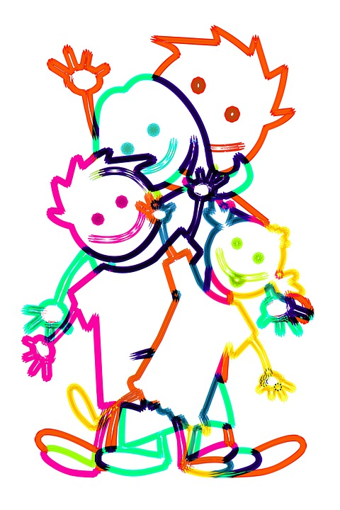
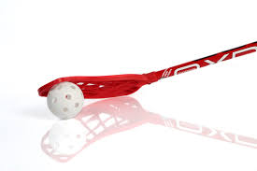
Vi ser fram emot en rolig säsong tillsammans!

